Slide 1
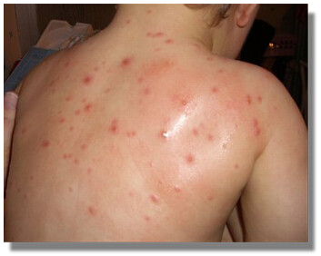
VARICELA
Es una infección causada por el virus de la varicela zoster, se transmite por el fluido de las ampollas o por gotas de saliva
Es muy común en menores de 15 años, aunque también pueden presentarse casos en adultos
Los síntomas incluyen:
Erupción en la piel en forma de ampollas
Fiebre
Dolor de cabeza
Falta de apetito
Generalmente dura de 5 a 10 días, es altamente contagiosa. El periodo de contagio abarca 48 horas antes de que aparezca la erupción y hasta que todas las ampollas se hayan cubierto de costra
Con los cuidados adecuados generalmente no presenta mayores complicaciones
Sin embargo si presenta alguno de estos síntomas consulte a su médico:
La erupción se extiende a los ojos
La erupción cutánea se torna muy roja, caliente o sensible a la palpación
Mareos, desorientación, latidos rápidos del corazón, dificultad para respirar, temblores, pérdida de la coordinación muscular, tos, vómitos, rigidez en el cuello o fiebre superior a los 39º
En general, la varicela es una enfermedad leve. Pero puede causar complicaciones como:
Infecciones bacterianas de la piel, tejidos blandos, huesos, articulaciones o el torrente sanguíneo (septicemia)
Deshidratación
Neumonía
Inflamación del cerebro (encefalitis)
Muerte
CONSTRUYAMOS SALUD JUNTOS
SERVICIO MÉDICO UNED

